Slide 1


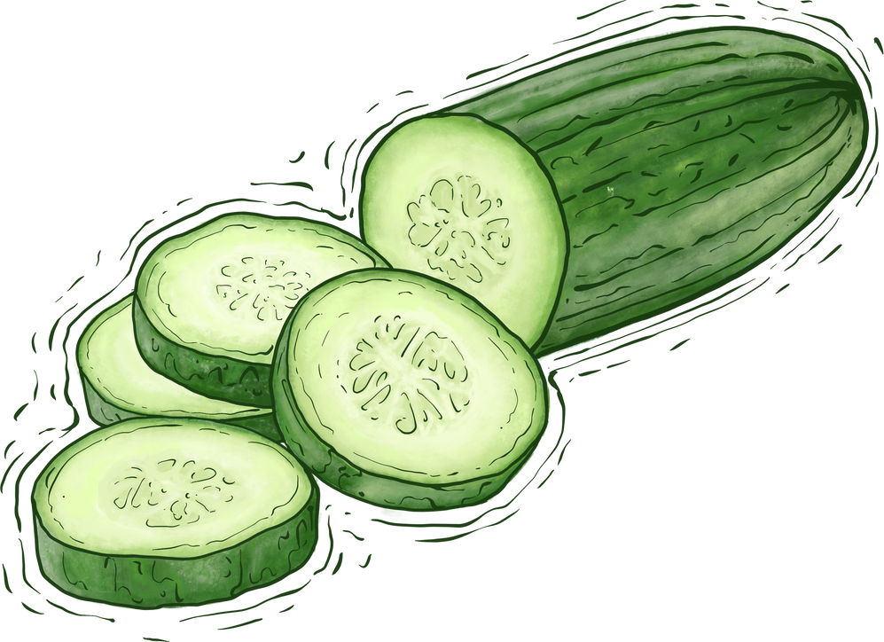





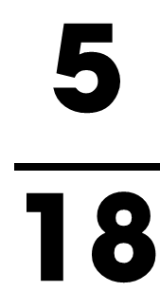
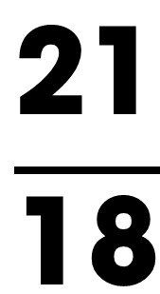
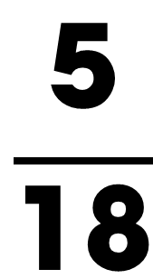

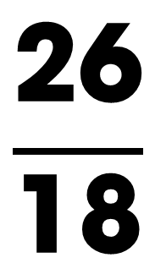
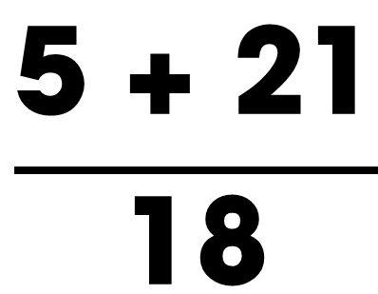
Tính:
$$\frac{\text{5}}{\text{18}}$$
$$\frac{\text{7}}{\text{6}}$$
$$\frac{\text{5}}{\text{18}}$$
$$\frac{\text{21}}{\text{18}}$$
$$\frac{\text{5 + 21}}{\text{18}}$$
$$\frac{\text{26}}{\text{18}}$$
+
=
+
=
=
Muốn cộng hai phân số khác mẫu số, ta quy đồng mẫu số hai phân số rồi cộng hai phân số đó.
Em đã thực hiện phép tính như thế nào?

Slide 2
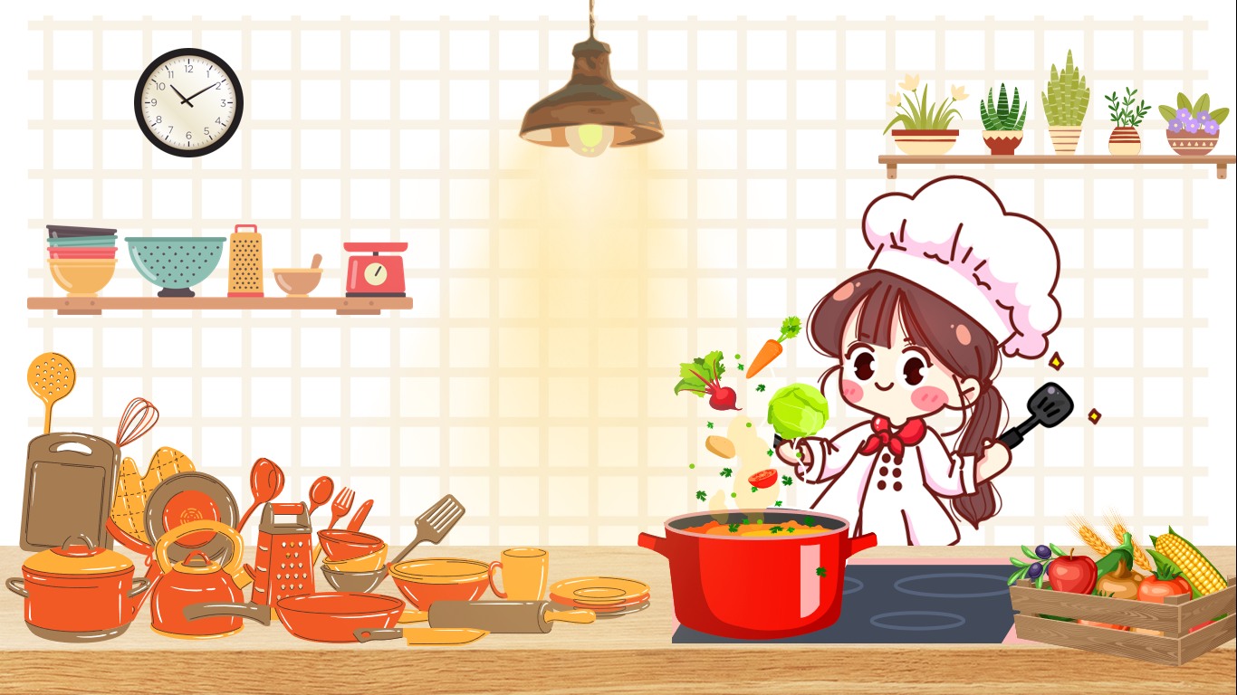



TOÁN 4

Slide 3
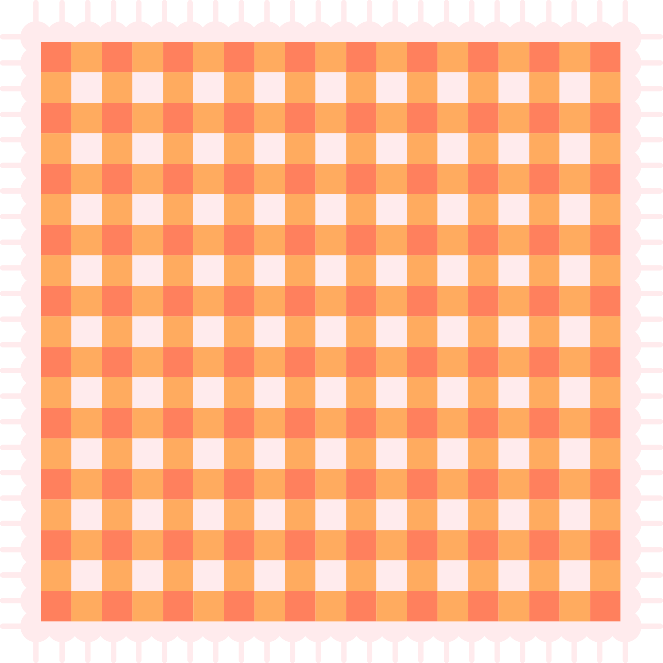
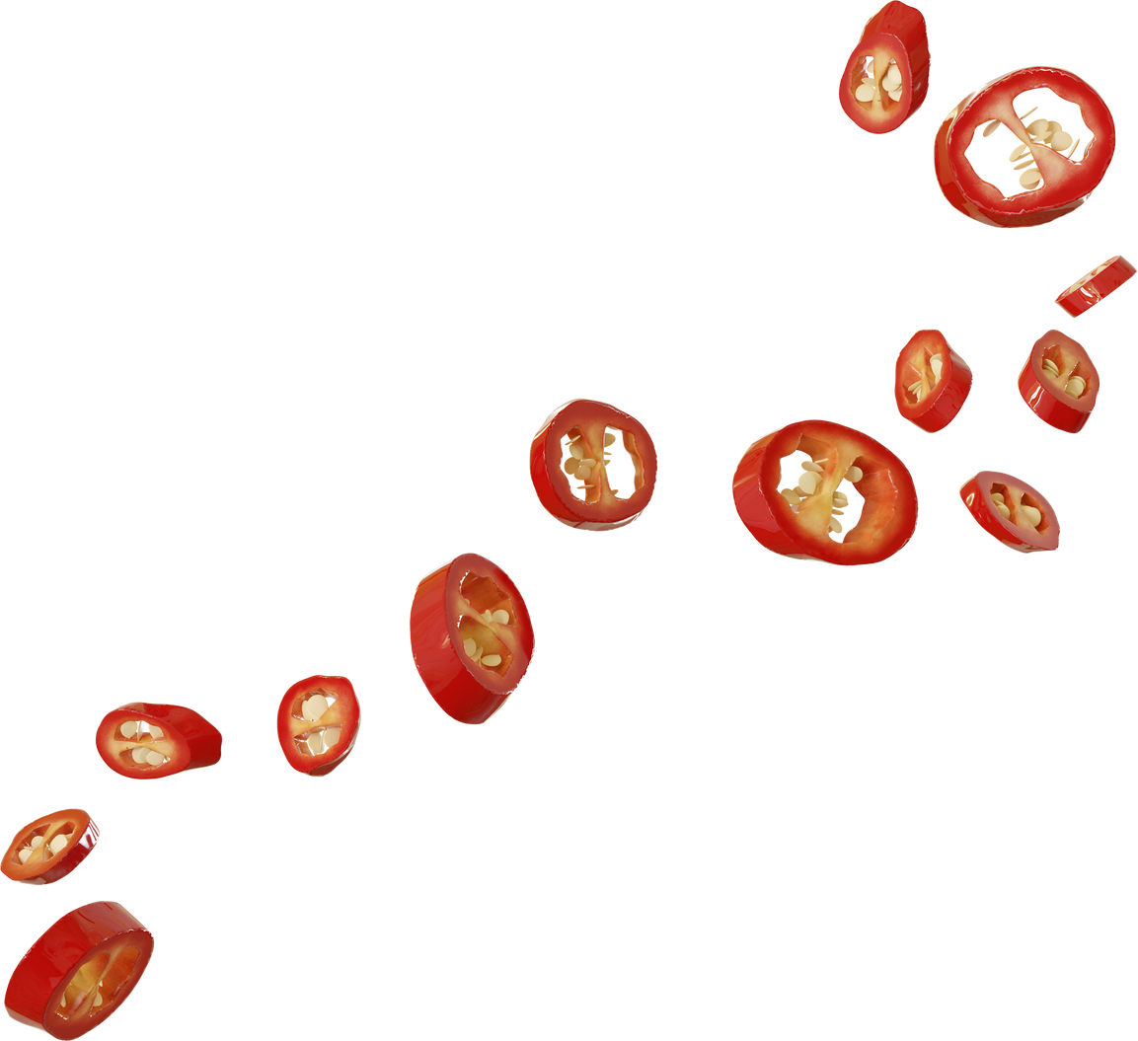








Slide 4
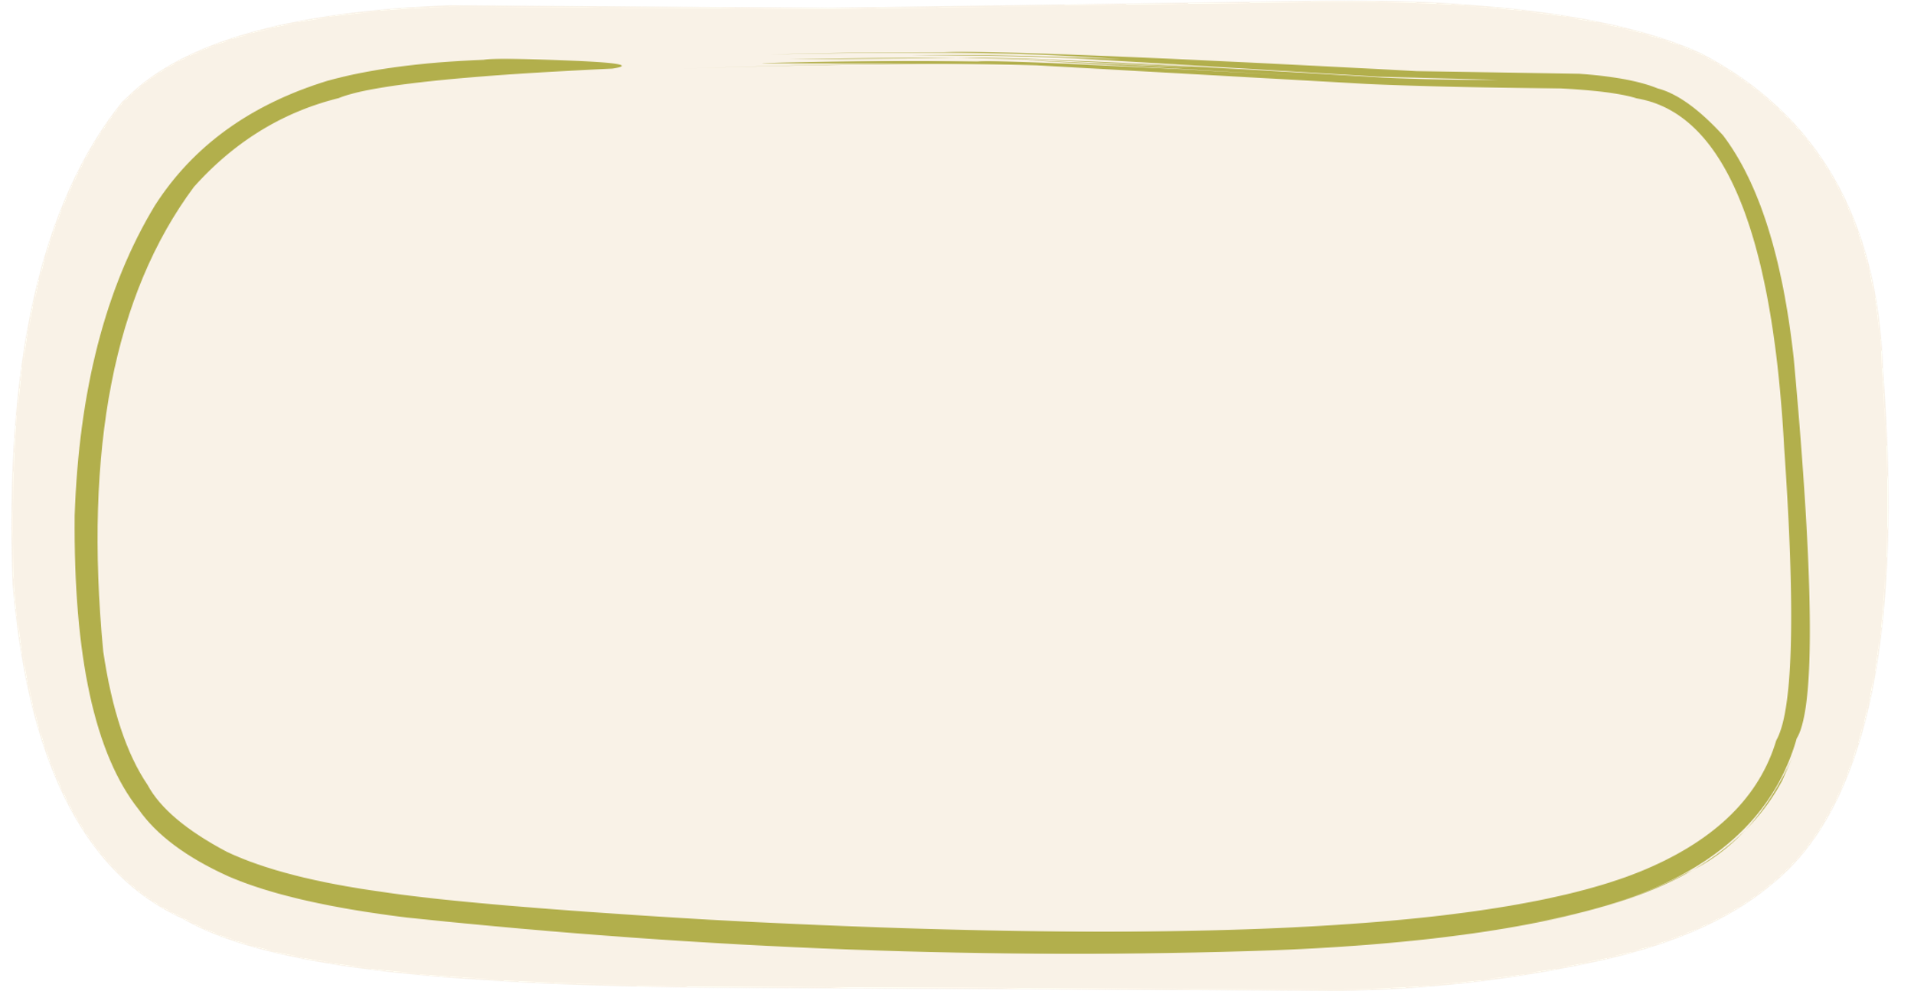

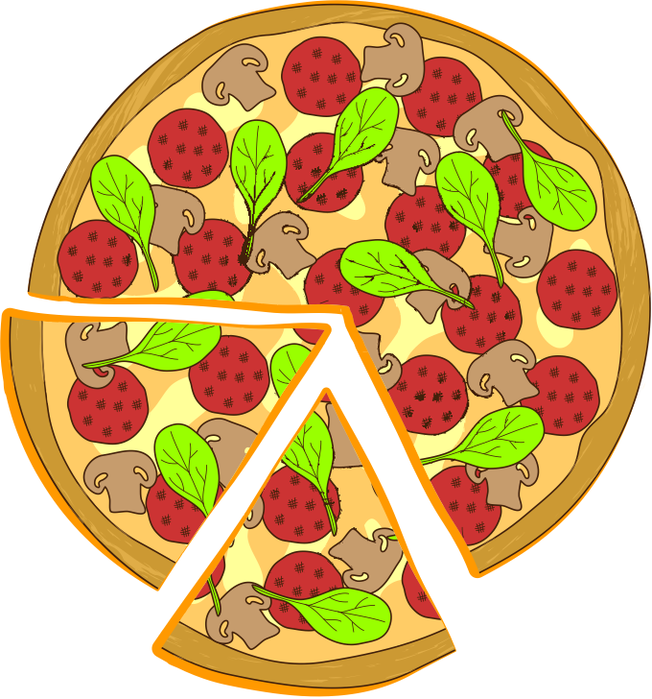
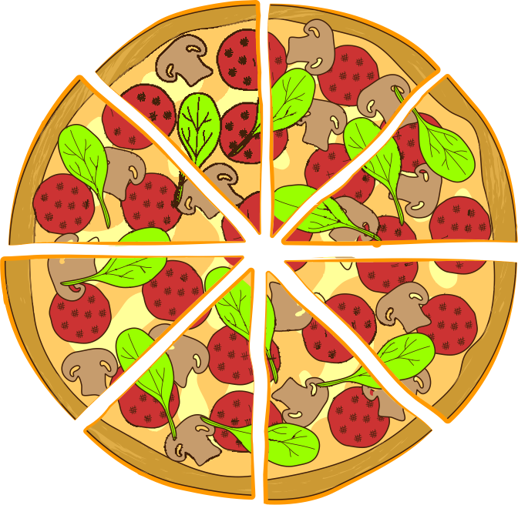

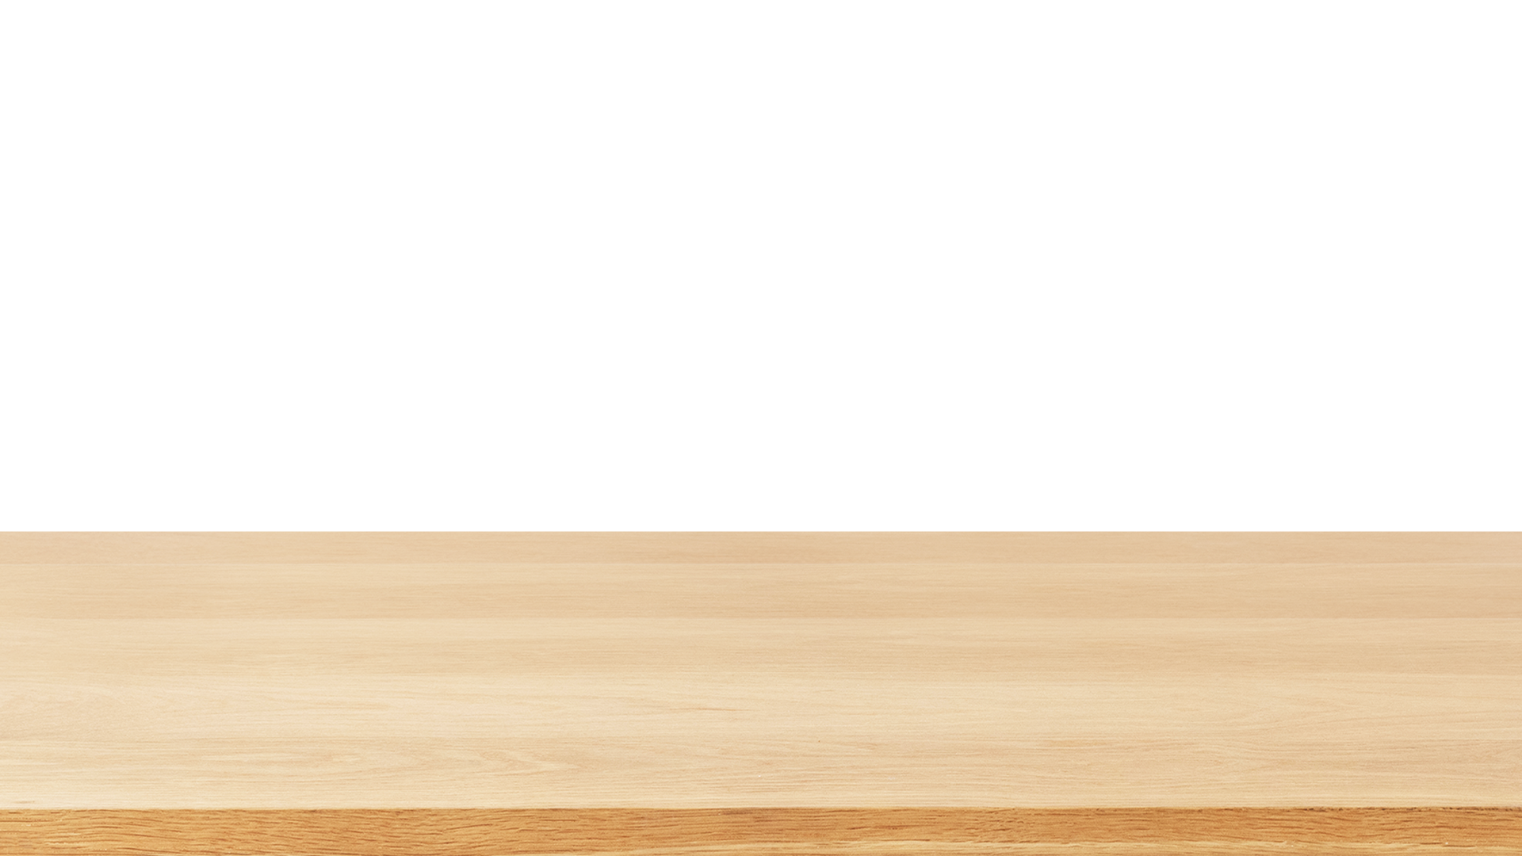


$$\frac{\text{7}}{\text{8}}$$
$$\frac{\text{2}}{\text{8}}$$
Tớ có cái bánh. Tớ đã ăn cái bánh.
Hỏi tớ còn lại mấy phần của cái bánh?

Slide 5


$$\frac{\text{7}}{\text{8}}$$
$$\frac{\text{2}}{\text{8}}$$
-
=
?

Slide 6




$$\frac{\text{7}}{\text{8}}$$
$$\frac{\text{2}}{\text{8}}$$
$$\frac{\text{7 − 2}}{\text{8}}$$
$$\frac{\text{5}}{\text{8}}$$
-
=
=

Slide 7
$$\frac{\text{7}}{\text{8}}$$
$$\frac{\text{2}}{\text{8}}$$
$$\frac{\text{7 − 2}}{\text{8}}$$
$$\frac{\text{5}}{\text{8}}$$
-
=
=
Muốn trừ hai phân số cùng mẫu số
ta làm như thế nào?
Muốn trừ hai phân số cùng mẫu số, ta trừ tử số của phân số thứ nhất cho tử số của phân số thứ hai và giữ nguyên mẫu số.

Slide 8
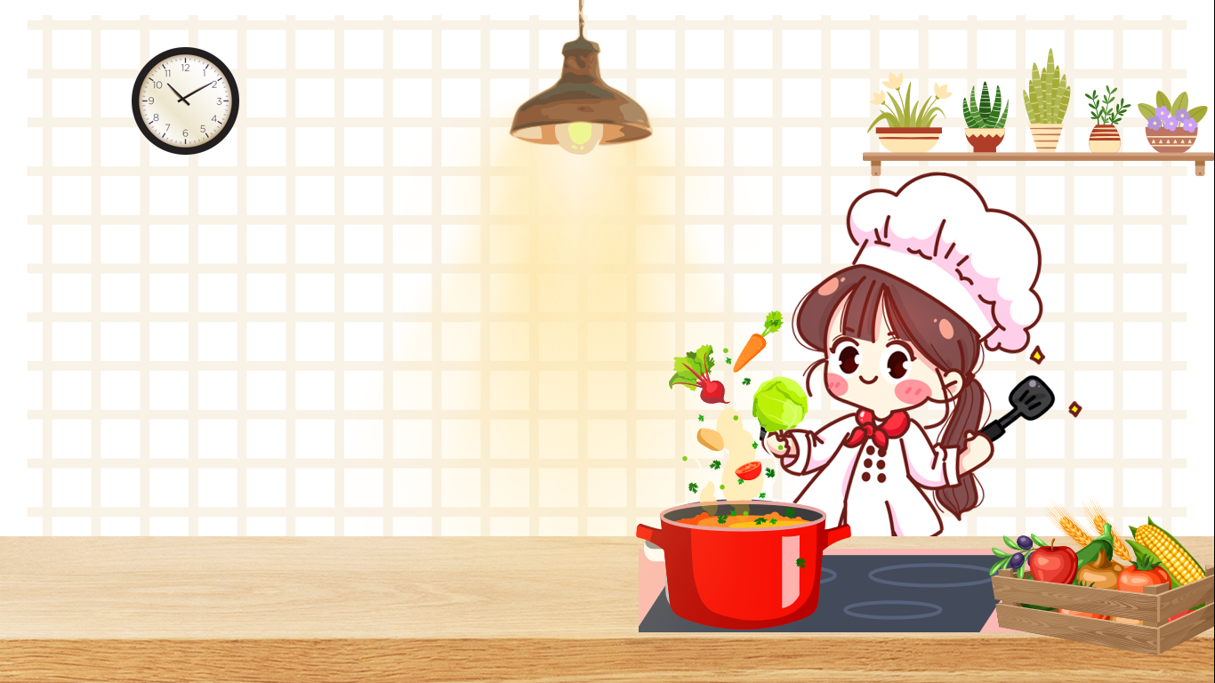
Muốn trừ hai phân số cùng mẫu số, ta trừ tử số của phân số thứ nhất cho tử số của phân số thứ hai và giữ nguyên mẫu số.

Slide 9
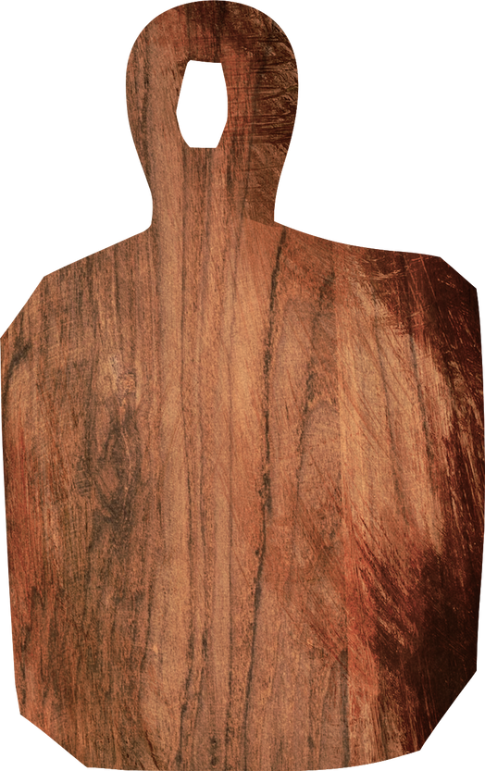
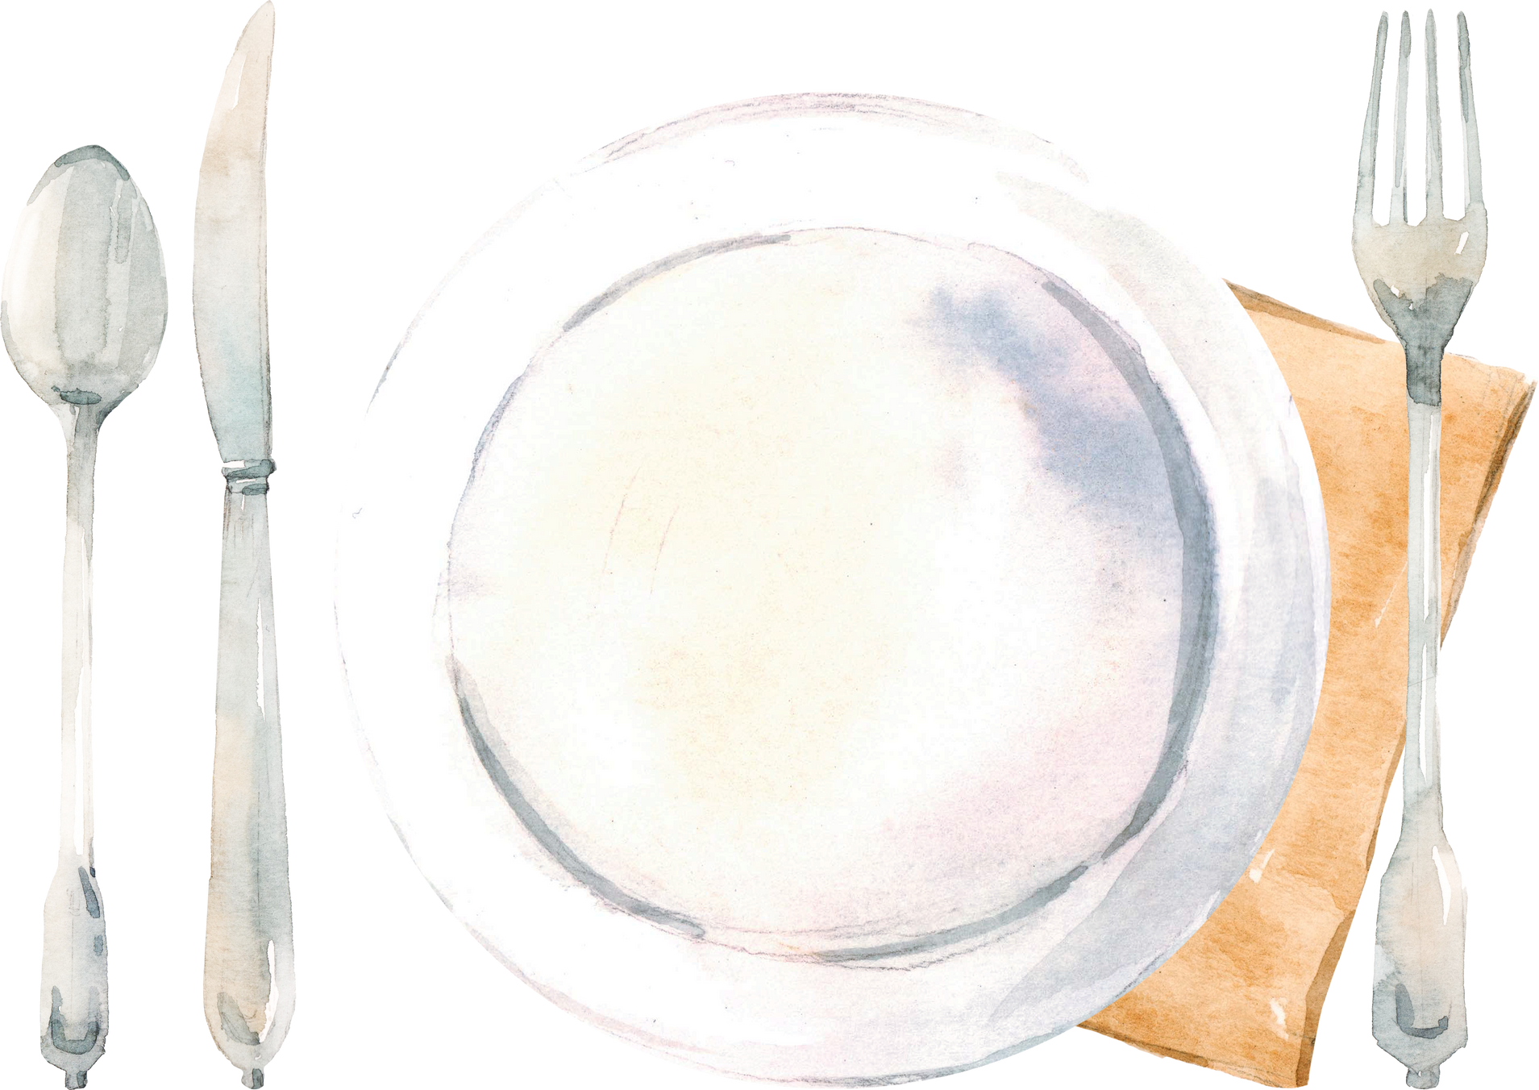



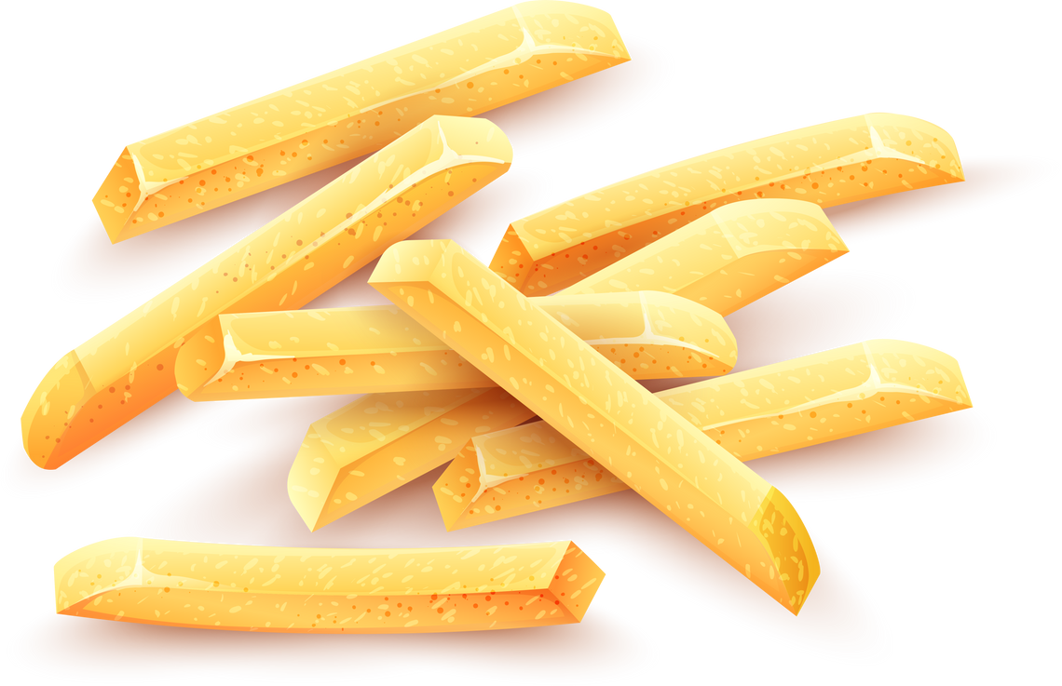

Slide 10

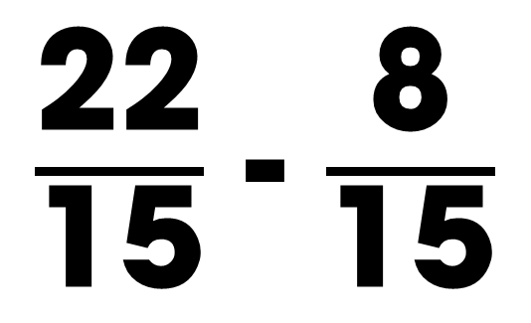
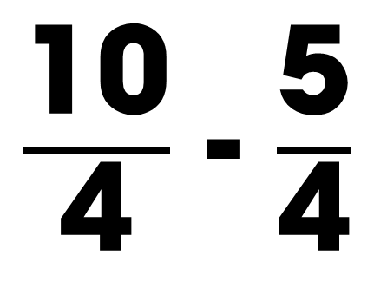
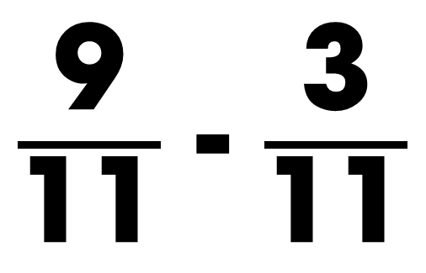
1. Tính:
$\frac{\text{10}}{\text{4}}$ - $\frac{\text{5}}{\text{4}}$
$\frac{\text{9}}{\text{11}}$ - $\frac{\text{3}}{\text{11}}$
$\frac{\text{22}}{\text{15}}$ - $\frac{\text{8}}{\text{15}}$

Slide 11
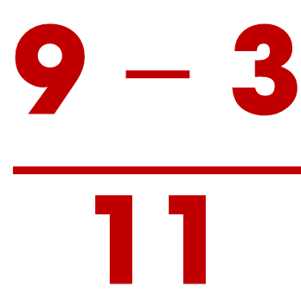


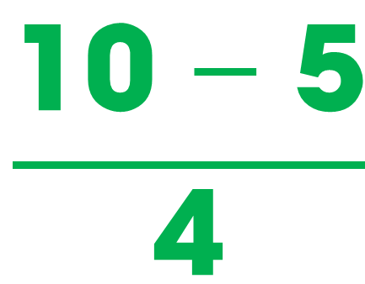
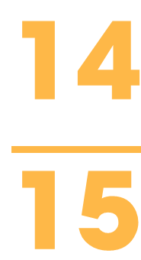
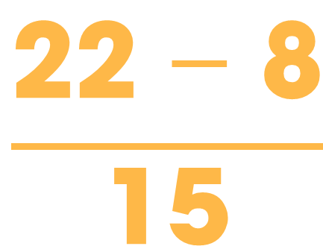

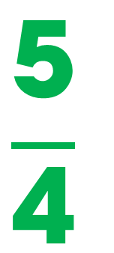



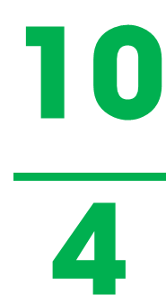
1. Tính:
$$\frac{\text{9}}{\text{11}}$$
$$\frac{\text{3}}{\text{11}}$$
$$\frac{\text{9 − 3}}{\text{11}}$$
$$\frac{\text{6}}{\text{11}}$$
-
=
=
$$\frac{\text{10}}{\text{4}}$$
$$\frac{\text{5}}{\text{4}}$$
$$\frac{\text{10 − 5}}{\text{4}}$$
$$\frac{\text{5}}{\text{4}}$$
-
=
=
$$\frac{\text{22}}{\text{15}}$$
$$\frac{\text{8}}{\text{15}}$$
$$\frac{\text{22 − 8}}{\text{15}}$$
$$\frac{\text{14}}{\text{15}}$$
-
=
=

Slide 12


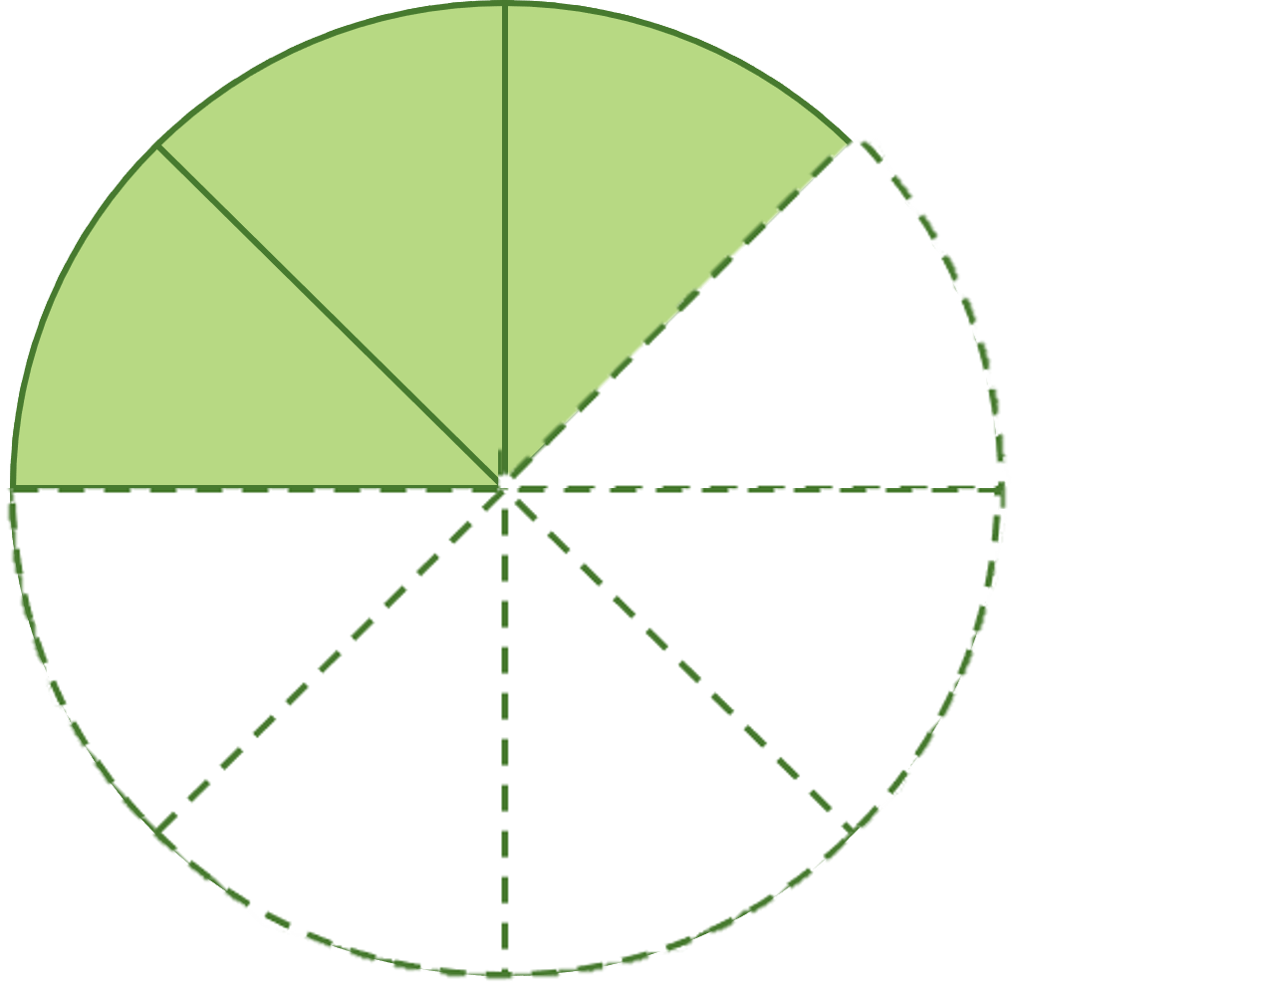
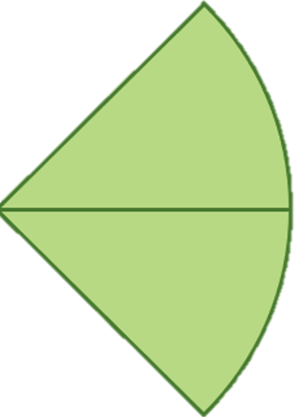



2. Viết phép tính thích hợp với mỗi hình (theo mẫu):
Mẫu:
$$\frac{\text{5}}{\text{8}}$$
$$\frac{\text{2}}{\text{8}}$$
$$\frac{\text{3}}{\text{8}}$$
-
=

Slide 13
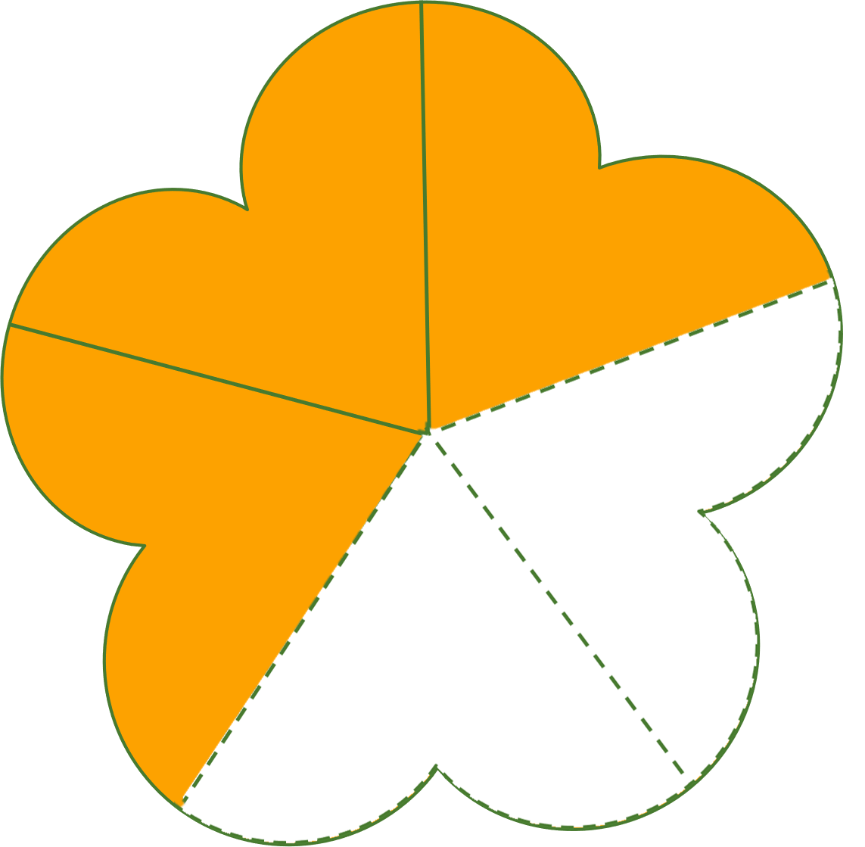
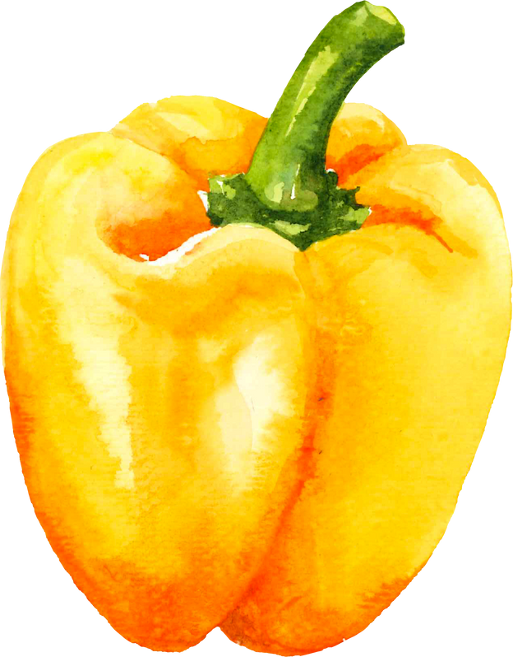

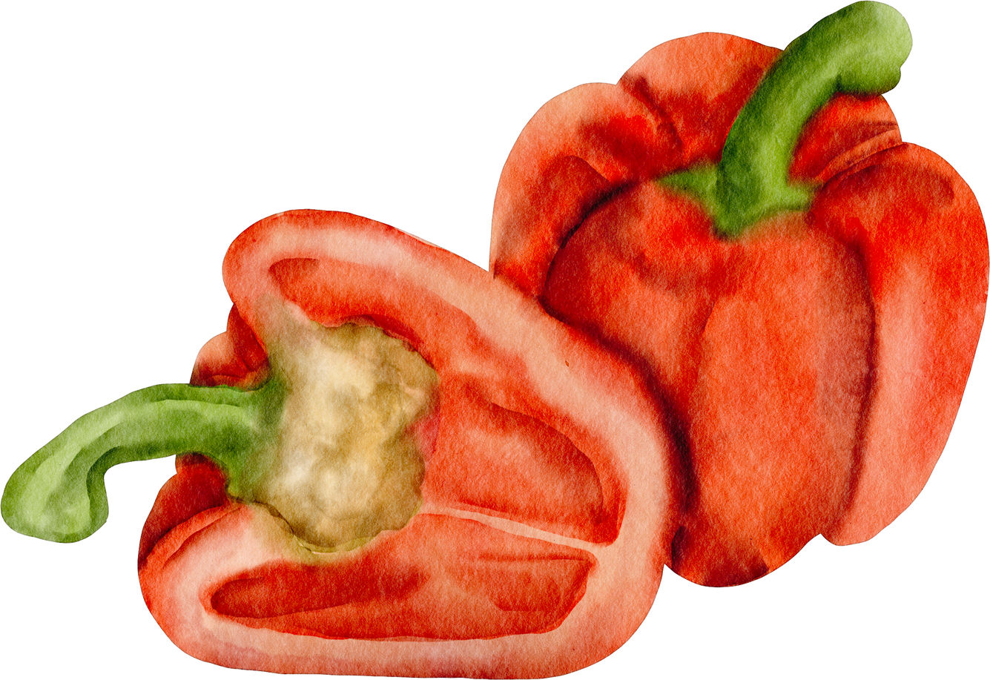



2. Viết phép tính thích hợp với mỗi hình (theo mẫu):
$$\frac{\text{4}}{\text{5}}$$
$$\frac{\text{1}}{\text{5}}$$
$$\frac{\text{3}}{\text{5}}$$
-
=

Slide 14
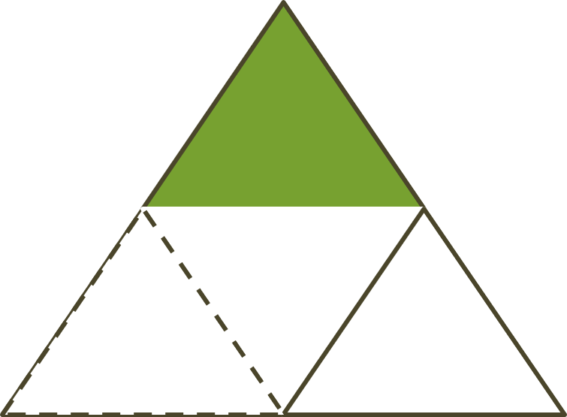
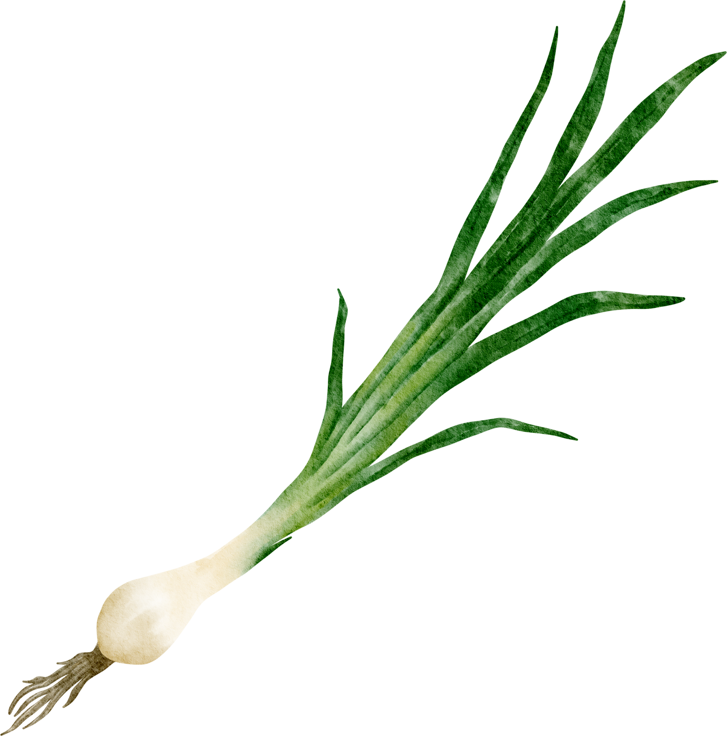
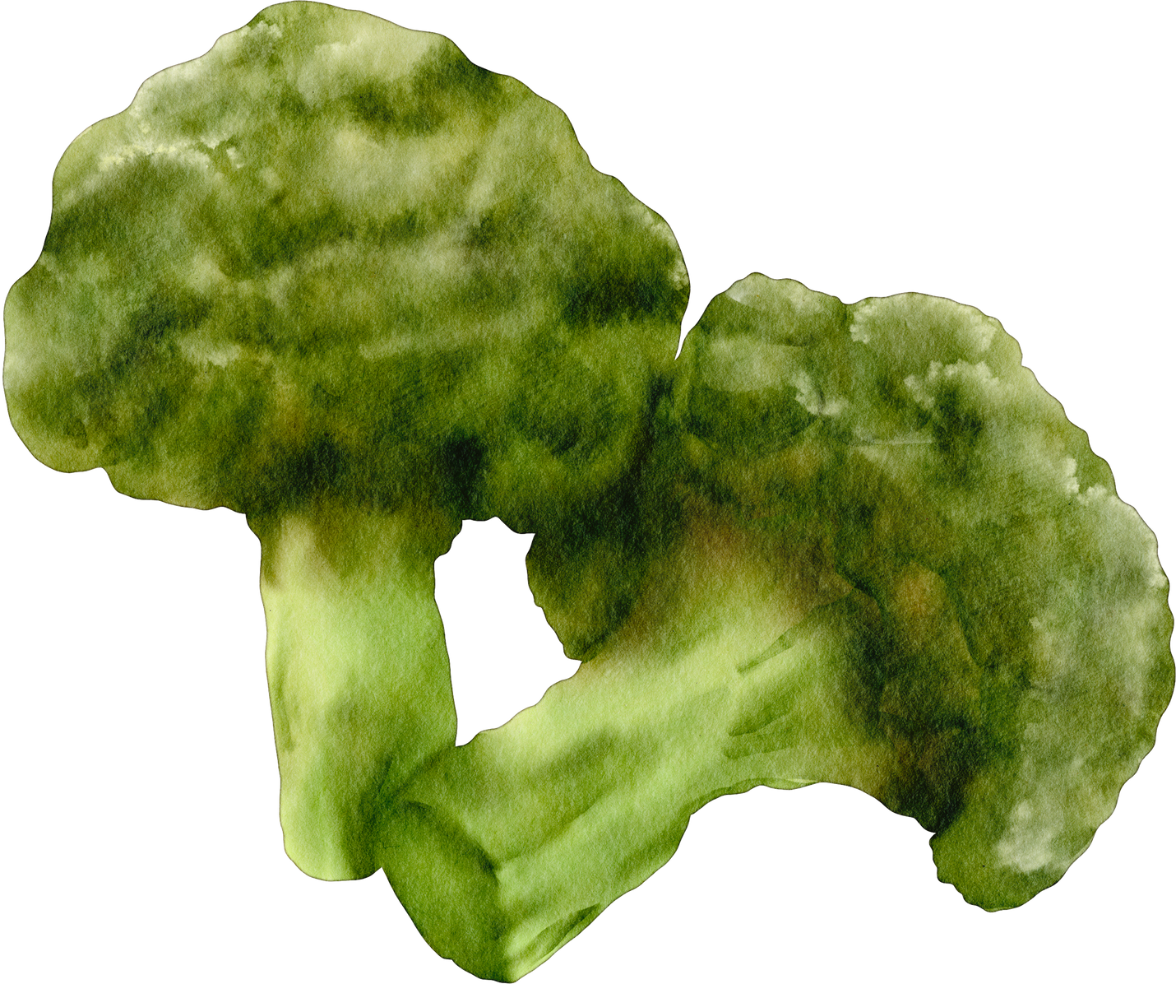

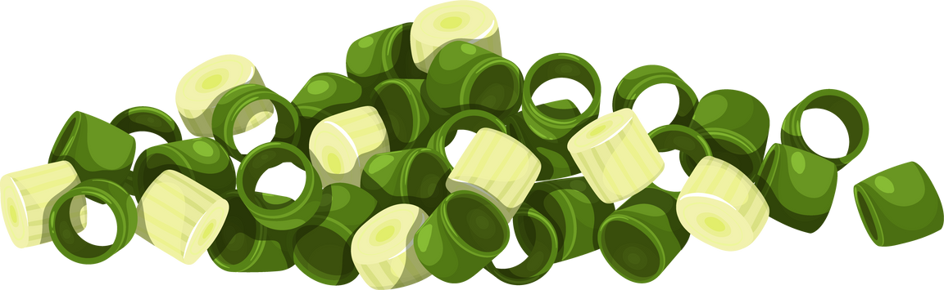



2. Viết phép tính thích hợp với mỗi hình (theo mẫu):
$$\frac{\text{3}}{\text{4}}$$
$$\frac{\text{2}}{\text{4}}$$
$$\frac{\text{1}}{\text{4}}$$
-
=

Slide 15

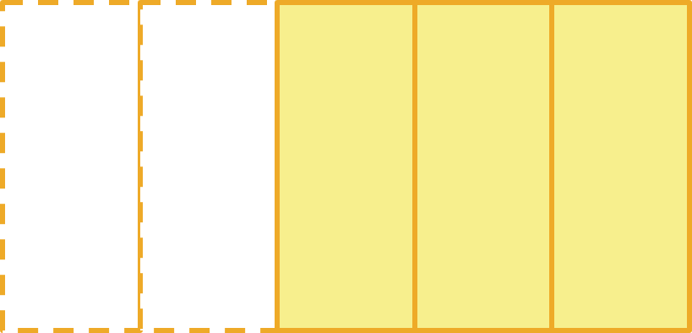





2. Viết phép tính thích hợp với mỗi hình (theo mẫu):
$$\frac{\text{5}}{\text{5}}$$
$$\frac{\text{2}}{\text{5}}$$
$$\frac{\text{3}}{\text{5}}$$
-
=

Slide 16



Slide 17






Bạn Hoa dành khoảng thời gian một ngày cho việc học, giải trí, đi ngủ và giúp bố mẹ làm việc nhà. Em hãy viết phép tính để tính được số phần thời gian Hoa đã giúp bố mẹ làm việc nhà.
Giải trí
Ngủ
Học tập

Slide 18





Thời gian Hoa giúp bố mẹ làm việc nhà là:
$$\frac{\text{6}}{\text{6}}$$
$$\frac{\text{2}}{\text{6}}$$
$$\frac{\text{1}}{\text{6}}$$
$$\frac{\text{2}}{\text{6}}$$
$$\frac{\text{1}}{\text{6}}$$
Giải trí
-
-
-
=
Ngủ
Học tập

Slide 19



